Slide 1



Дослідження ефективності code coverage в автоматизованому тестуванні веб-застосунків
Кваліфікаційна робота
Виконав: Кунченко Данило Вячеславович, ІПЗм-23-2
Науковий керівник: Проф. Лєсна Н.С
2025

Slide 2

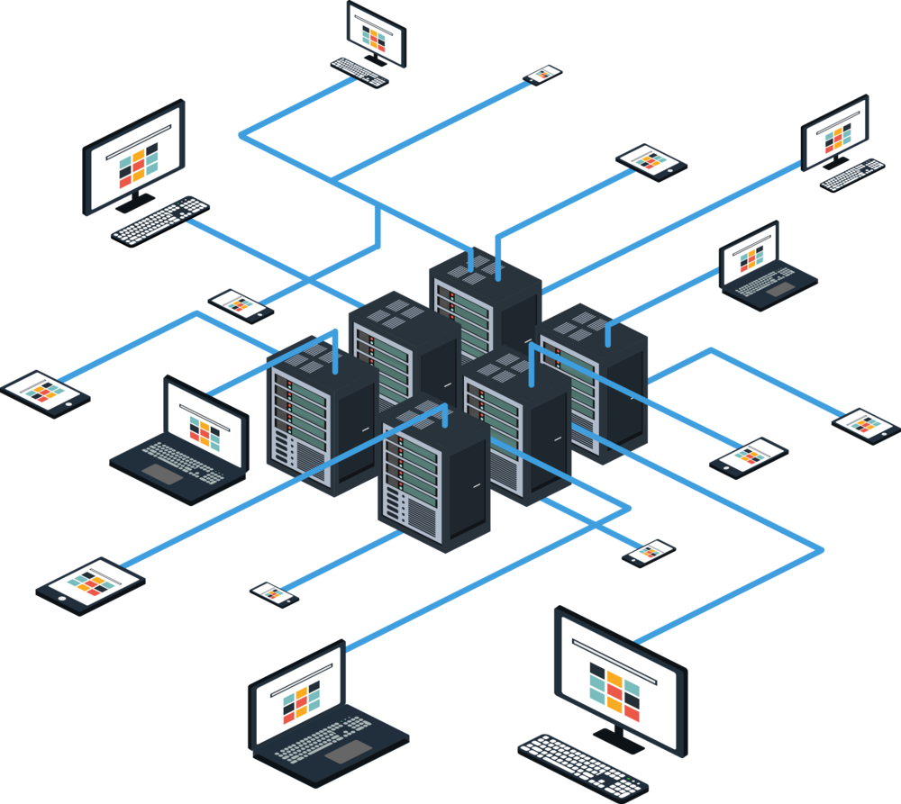
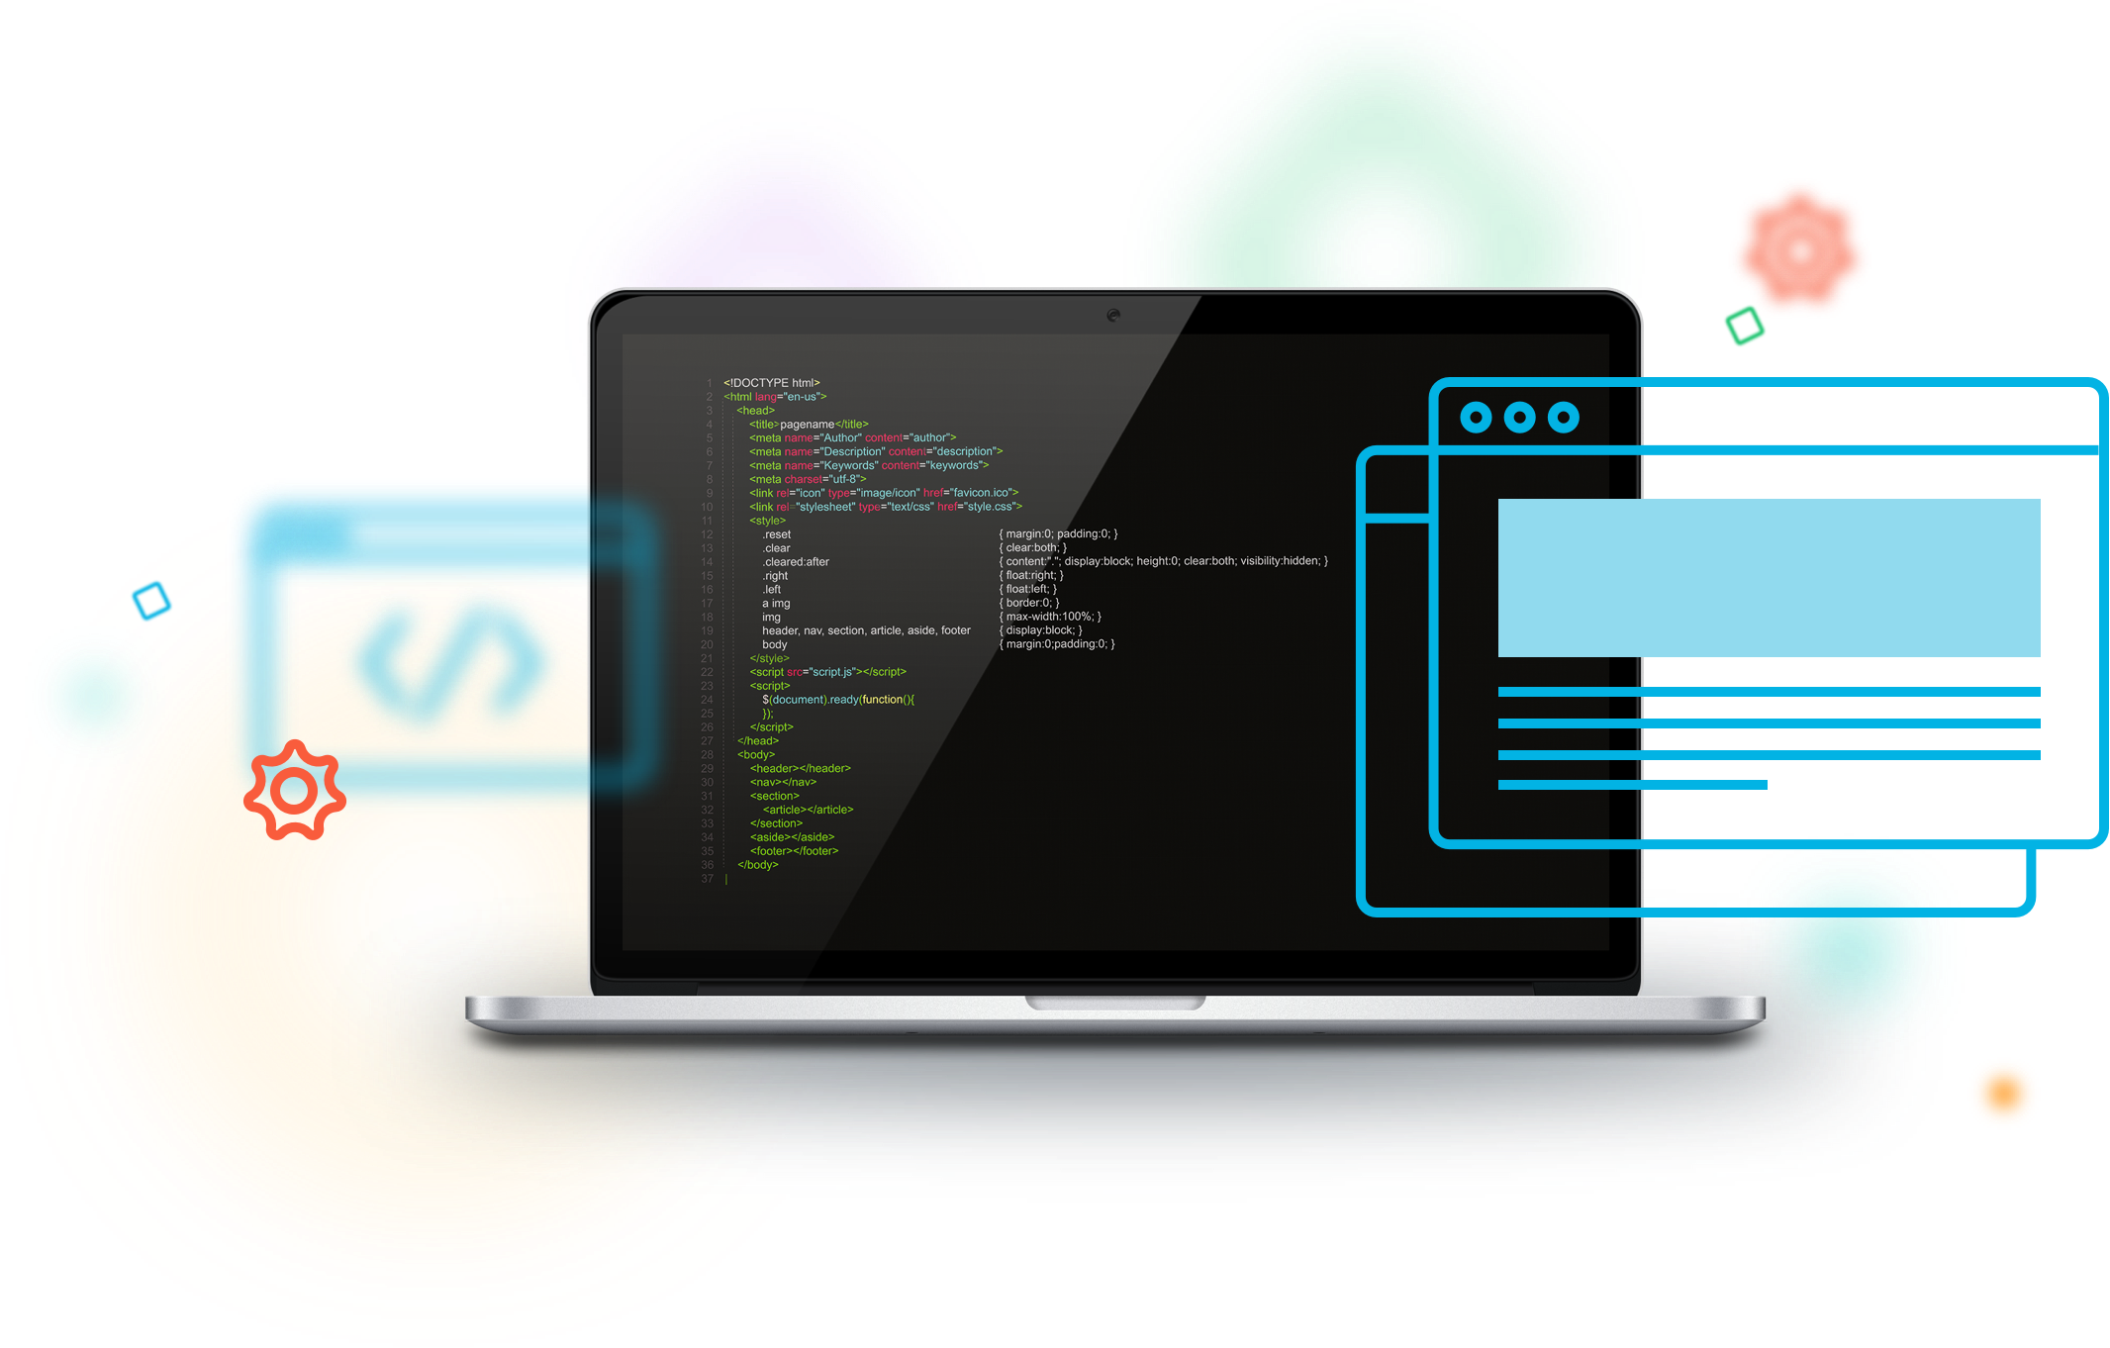

Аналіз предметної галузі
Веб-застосунки у сучасному світі
Зростання вимог до якості ПЗ
Роль code coverage

Slide 3

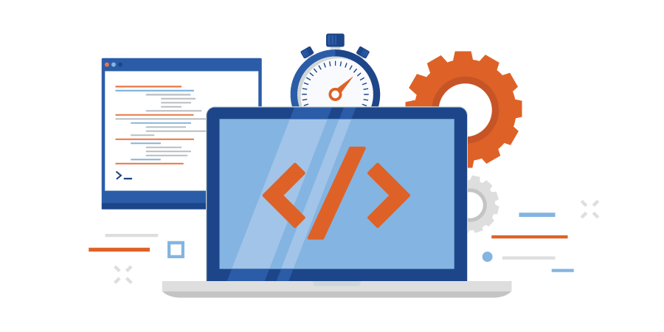
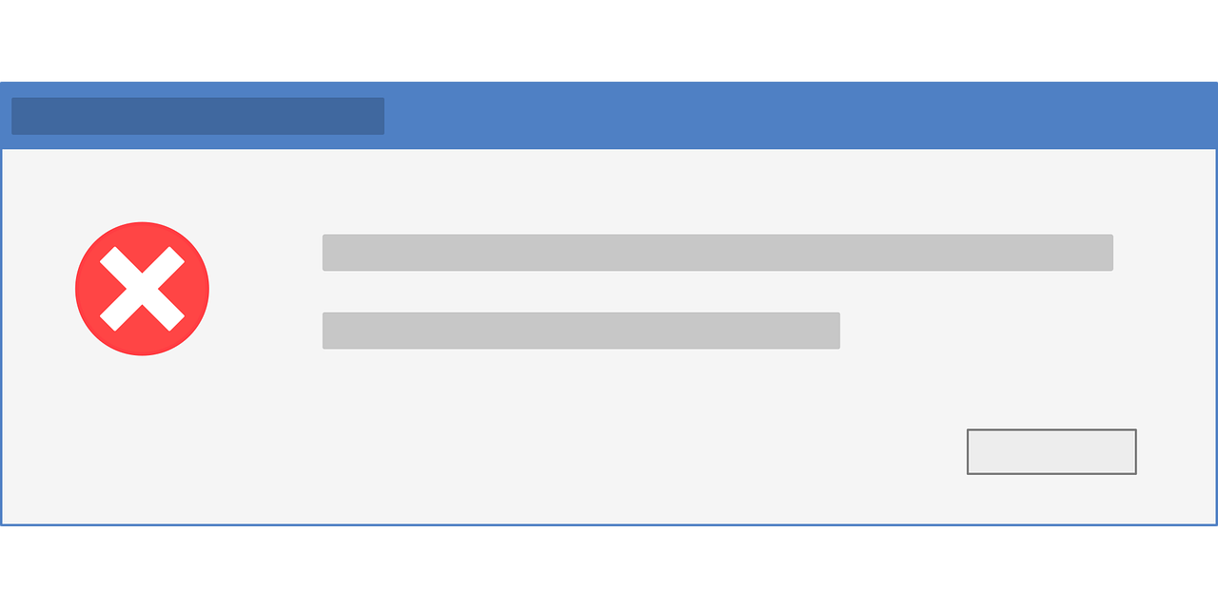
Аналіз предметної галузі
Обмеження високого code coverage
Мета дослідження
Предмет дослідження

Slide 4
Огляд й аналіз літературних, наукових джерел
Користь використання метрик покриття коду
01
Недоліки використання метрик покриття коду
02

Slide 5
Постановка задачі
ЗАДАЧІ ДОСЛІДЖЕННЯ:
Визначення взаємозв'язку між рівнем покриття коду та якістю веб-застосунків.
Впровадження та аналіз автоматизованих тестів для оцінки покриття коду.
Розробка рекомендацій щодо інтеграції покриття коду в процеси CI/CD для забезпечення постійного моніторингу якості.
ВИБРАНІ ПРОГРАМНІ ЗАСОБИ:
PHP
Codeception
Xdebug
ВХІДНІ ДАНІ:
Метрики з реального проекту
Веб-застосунок Article Hub, розроблений на основі фреймворку Symfony.
Метрики покриття коду, отримані за допомогою Xdebug.

Slide 6
Теоретичне дослідження
PHP: Широко використовується для веб-розробки.
Codeception: Фреймворк для автоматизованого тестування, підтримує юніт, API , функціональні та приймальні тести.
Xdebug: Інструмент для вимірювання покриття коду.
Обрані методи та технології

Slide 7
Метрики реального проекту

Slide 8
Метрики реального проекту

Slide 9
Практична реалізація
Встановлення та налаштування веб-застосунку Article Hub.
Встановлення та налаштування Codeception.
Інтеграція Xdebug для вимірювання покриття коду.
Виконання тестів та аналіз результатів покриття коду.

Slide 10
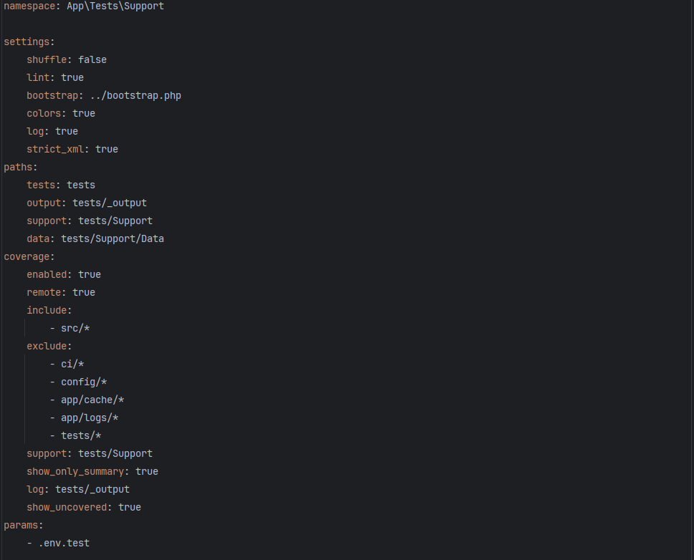
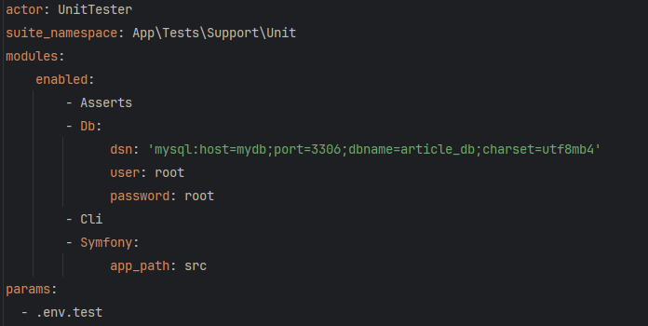
Налаштування Codeception
codeception.yml
Unit.suite.yml

Slide 11
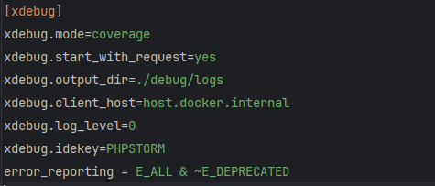
Налаштування xdebug
xdebug.ini

Slide 12
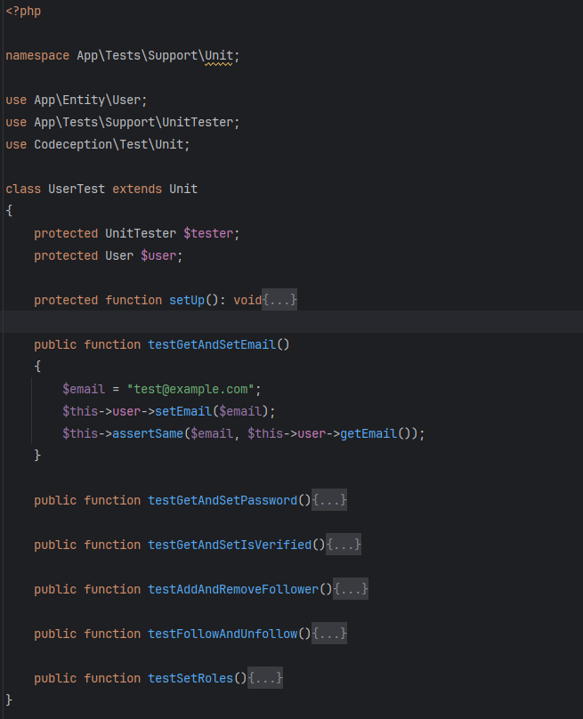
Приклад тестів
UserTest.php

Slide 13
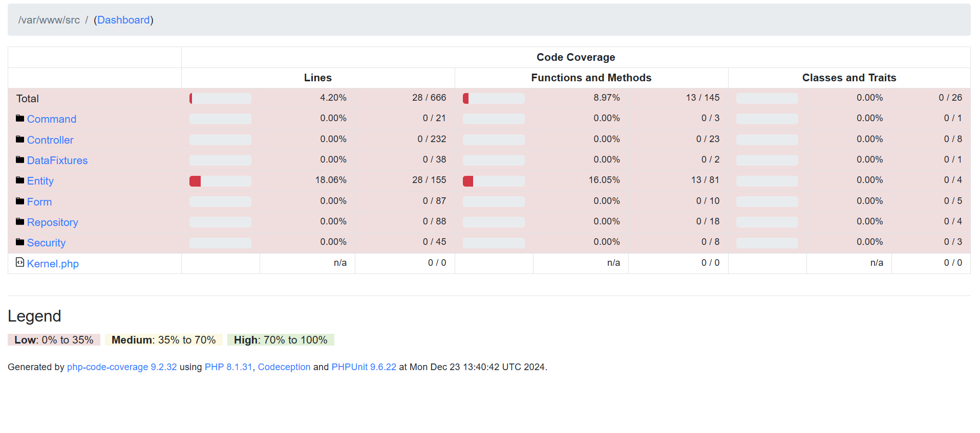
Результати виконання тестів з CodeCoverage

Slide 14
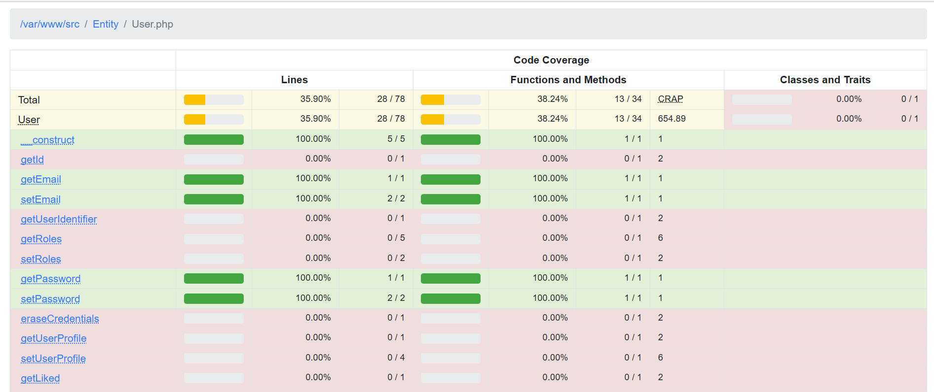
Результати виконання тестів з CodeCoverage

Slide 15
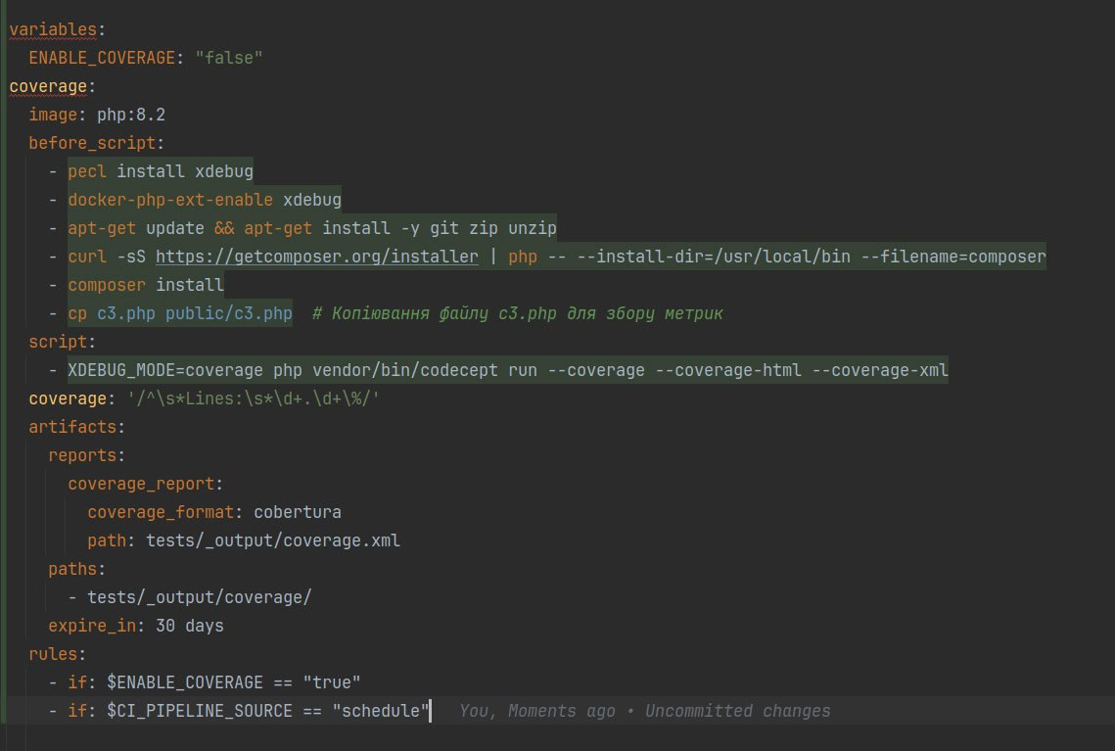
Рекомендації та інтеграція codecoverage в Ci/dc

Slide 16
Результати дослідження
Високе покриття коду (>60%) зменшує кількість критичних помилок на 25-40%. Але лише за умови якісних тестів.
Покриття 60-80% є оптимальним для веб-додатків.
Інтеграція з CI/CD. Є не складним процесом в реалізації. Стабільні звіти про стан тестового покриття. Відстеження тенденцій з часом (графіки покриття).
Code Coverage - лише один з інструментів якості. Обов'язково поєднувати зі статичним аналізом коду, ручним тестуванням критичних сценаріїв, оскільки саме по собі покриття не гарантує відсутність помилок.
Небезпека «марного покриття». Тести можуть формально покривати код, але не перевіряти його логіку - типові приклади: тести без перевірок бази даних, перевірка лише «позитивних кейсів»

Slide 17
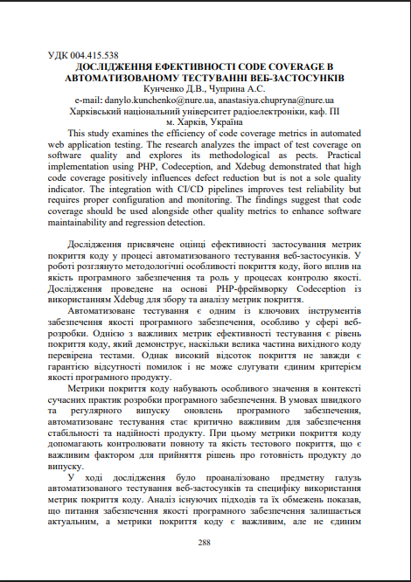
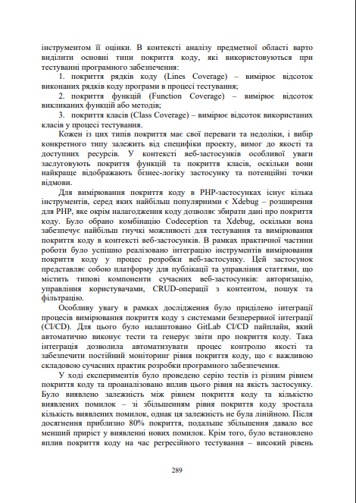
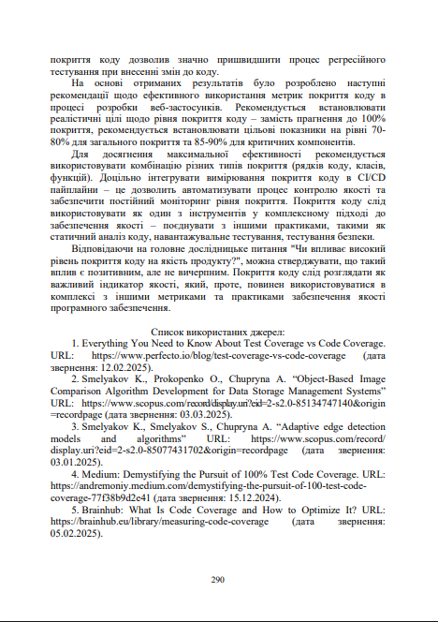
Апробація результатів Роботи
29-й Міжнародний молодіжний форум
«РАДІОЕЛЕКТРОНІКА ТА МОЛОДЬ У ХХІ СТОЛІТТІ»

Slide 18
Висновки
Високий рівень покриття коду позитивно впливає на якість ПЗ, але не є вичерпним показником.
Важливо враховувати інші аспекти якості ПЗ (продуктивність, безпека, зручність використання, масштабованість).
Інтеграція інструментів вимірювання покриття в CI/CD процеси підвищує ефективність контролю якості.

Slide 19
Дякую за увагу!

